Slide 1
Program 1: molar_masse
Av Solveig Natvig
Notes:
Hva er mest interessant å snakke om?
Hvor viser jeg mest kompetanse?
Er det noe jeg kan snakke kjapt/overordnet om?
Vis begge programmene, det er nok enklest å snakke om molar_masse, men sett av tid til å også snakke om balansere likninger, delen av filen
Jeg har laget to programmer som tar i bruk noen av de samme funksjonene. Begge programmene er kjemirelaterte og hensikten er at de skal fungere som en slags Kjemi kalkulator. I det ene programmet regner jeg ut molar masse, ved å hente atommasse fra et datasett og legge de sammen. Jeg plotter også elektronegativitet mot atomnummer og atomradius mot atomnummer. Her er det også en funksjon som tar inn volum og masse og regner ut konsentrasjon.
I det andre programmet tas det inn en reaksjonslikning. Programmet regner ut koeffisientene til stoffene og returnerer den balanserte likningen. dette kunne vært gjort som en kode, men jeg tenkte det ville være ryddigere å ha funksjonene i et slags bibliotek, og ha programmet som regner ut den molare massen og programmet som balanserer reaksjonslikningen i separate filer slik at du du slipper å skrivet inn stoffet det skal regnes molar masse av når du for eksempel ønsker å balansere en reaksjonslikning

Slide 2
Innhold
Filbehandling
klasse
molar masse
Plott
Balansere reaksjonslikninger
Notes:
Jeg tenkte å snakke om hvordan jeg bruker filbehandling, klasser og objekter, hvordan jeg finner den molare massen, snakke litt rundt plottene mine og forklare hvordan det andre programmat balanserer reaksjonslikninger

Slide 3
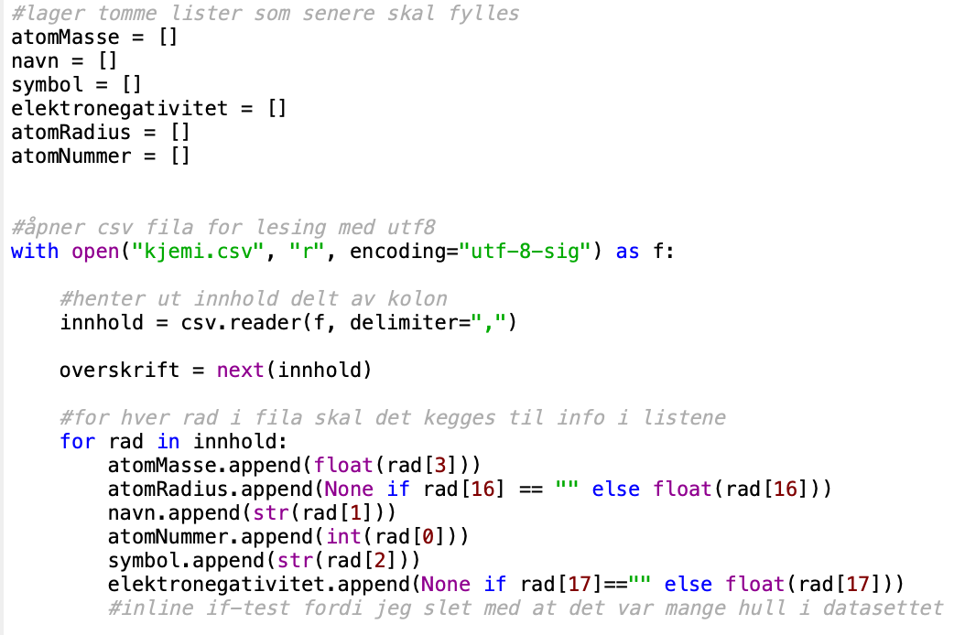
Notes:
Jeg fant en csv fil på github laget av GoodmanSciences som inneholder masse informasjon om grunnstoffene i periodesystemet. Her er det blandt annet grunnstoffenes navn, symboler, atommasse. For å hente ut disse dataene har jeg laget lister og for hver av radene i listene legger jeg til informasjonen fra de ulike kolonnene i listene. På denne måten blir indekseringen på listene lik slik at for eksempel symbol[1] matcher opp med navn[1]
https://gist.github.com/GoodmanSciences/c2dd862cd38f21b0ad36b8f96b4bf1ee

Slide 4
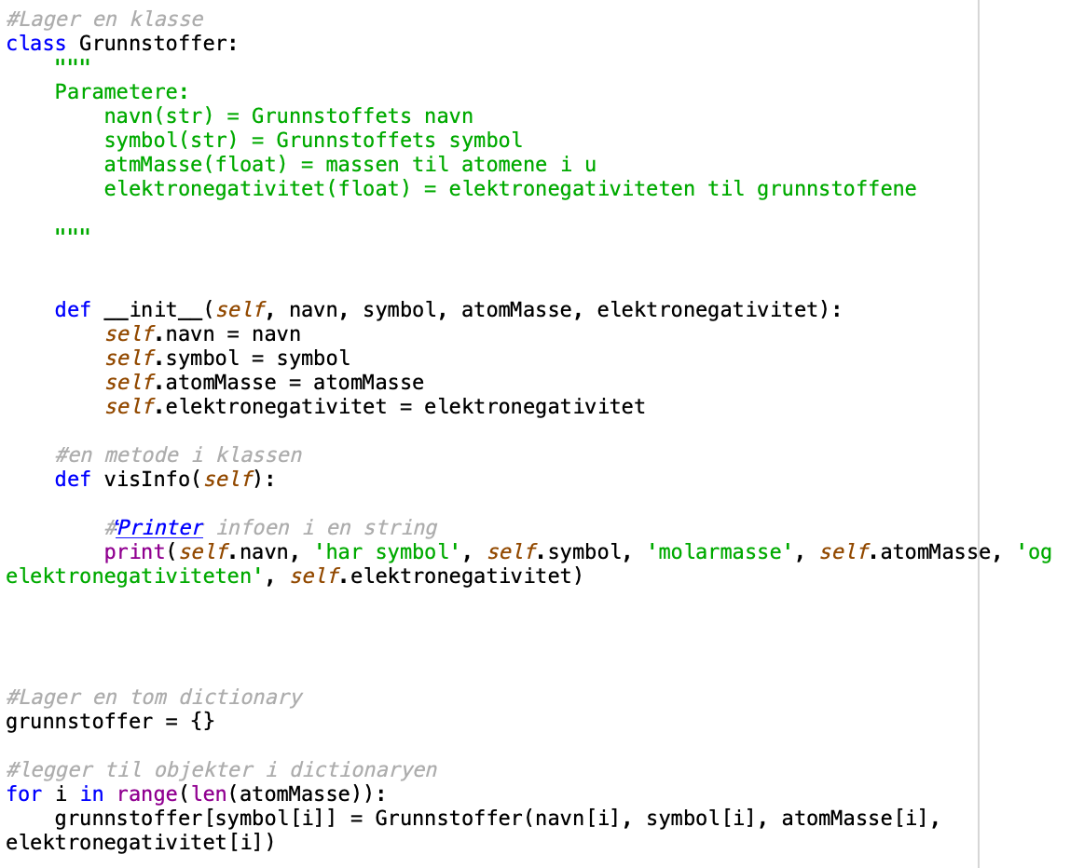
Notes:
Videre har jeg laget klassen Grunnstoffer som tar inn navn, symbol, atommasse og elektronegativitet. Denne klassen har en metode kalt visInfo som vil printe all informasjonen klassen har om det gitte grunnstoffet når den kalles
Nedenfor klassen har jeg laget en tom dictionary og med en forløkke lager jeg objekter av informasjonen i de ulike listene som jeg legger til i dictionaryen. På denne måten kan jeg hente informasjon ut av dictionaryen ved å bruke grunnstoffets symbol som key
Klasser, objekter og dictionarys

Slide 5
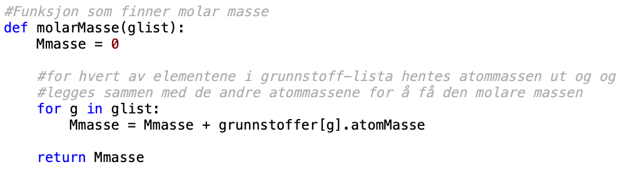
finn_symboler(‘NaCl2’) → [‘Na’, ‘1’, ‘Cl’, ‘2’]
finn_grunnstoffer([‘Na’, ‘1’, ‘Cl’, ‘2’]) → [‘Na’, ‘Cl’, ’Cl’]
Molar masse
Notes:
Funksjonen for å regne ut den molare masse fungerer slik at bruker skriver inn et molekyl som input. Ved hjelp av funksjonen finn_symboler() gjøres denne stringen om til en liste som ser slik ut [‘Ca’, ‘Cl’, ‘2’] denne lista gjøres om til [’Ca’, ‘Cl’, ‘Cl’] ved hjelp av funksjonen finn_grunnstoffer(). Dette er lista som settes inn i molarMasse funksjonen. Forløkka itererer gjennom lista og for hver av grunnstoffene hentes grunnstoffets atommasse ut og legges til den molare massen.

Slide 6
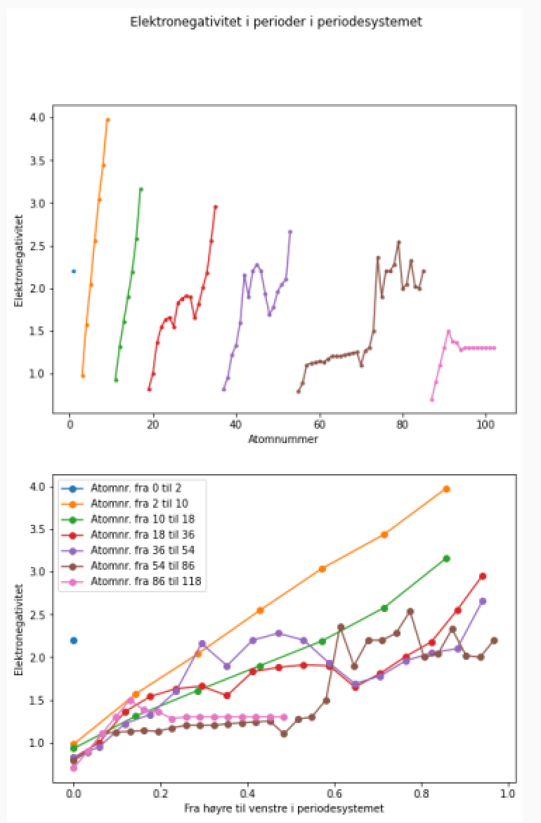
Notes:
Her har jeg brukt subplot slik at jeg kunne plotte de to plottene under hverandre. i der øverste plottet ser dere at jeg har plottet elektronegativitet mot atomnummer. I plotte under her jeg justert plottet slik at alle gravene plottes oppå hverandre. med dette ser vi at elektronegativiteten øker mot høyre oppover i periodesystemet

Slide 7
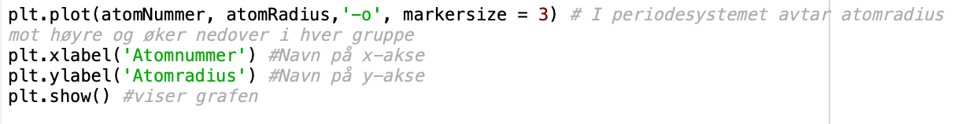
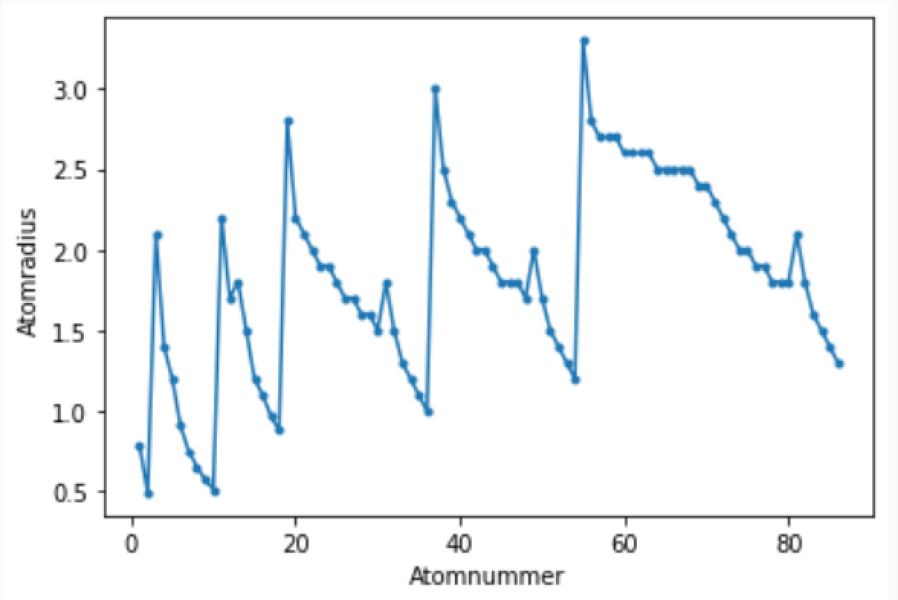
Notes:
Her har jeg plottet atomradius mot atomnummer. Og her ser vi at atomradiusen avtar mot høyre i periodesystemet og er størst i gruppe 1. dette kan være fordi elektronegativiteten øker mot høyre i periodesystemet, og at atomer som ikke ønsker å gi fra seg elektroner trekker hardere på elektronene sine enn atomer som er glade for å gi fra seg elektroner

Slide 8
Program 2: balansere_likning

Slide 9
Innhold
finn_symboler()
Notes:
I denne koden gjenbruker jeg noen av funksjonene som benyttes i molar masse programmet. Jeg bruker for eksempel finn_symboler omigjen

Slide 10
Balansering av reaksjonslikninger
 | Reaktanter |  | Produkter
 | C6H12O6 | O2 | CO2 | H2O
C: | x * 6 | + y * 0 | – z * 1 | – w * 0 | = 0
H: | x * 12 | + y * 0 | – z * 0 | – w * 2 | = 0
O: | x * 6 | + y * 2 | – z * 2 | – w * 1 | = 0
Eksempel:
Reaktanter: «C6H12O6 + O2»
Produkter: «CO2 + H2O»
balanser_likning_input()
balanser_likning()
lag_list_dict()
finn_symboler()
lag_dict()
balanser_likning_koeffisienter()
Notes:
Programmet tar inn reaktanter og produkter fra brukeren på dette formatet. Deretter kjøres innputten fra brukeren gjennom balanser_likning_input funksjonen. Her seppareres reaktantene og settes som elementer i en liste, og det samme gjøres med produktene. Deretter settes lista med reaktanter og produkter inn i funksjonen balanser_likning() inne i denne funksjonen kalles lag_list_dict() funksjonen som igjen kaller finn_symboler() og lag_dict()
Senere i balanser_likning() kalles balanser_likning_koeffisienter som tar inn de to listene med dictionary som ble laget med lag_list_dict() funksjonen. Her settes det opp et likningsett som settes inn i en matrise og ut kommer en mulig løsning av likningsettet

Slide 11
Kilder
GoodmanScience. (2023). Periodic Table of Elements. Hentet fra: https://gist.github.com/GoodmanSciences/c2dd862cd38f21b0ad36b8f96b4bf1ee

